Slide 1



秋天的怀念
史铁生

Slide 2
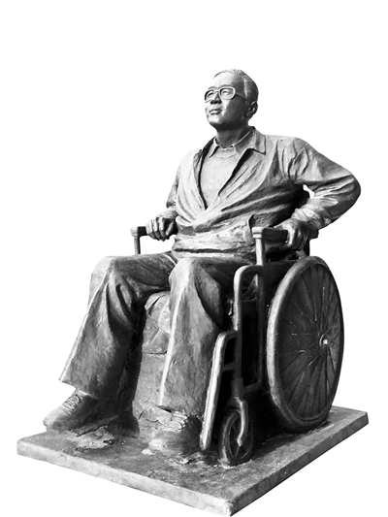
他是一个生命的奇迹，在漫长的轮椅生涯里至强至尊，一座文学的高峰……在艰难和痛苦中却打心眼里宽厚地微笑。——韩少功
我对他满怀敬仰之情，因为他不但是一个杰出的作家，更是一个伟大的人。——莫言
秋天常常能引发人们的无限情思。当代著名作家史铁生就在秋天里，写下了一段刻骨铭心的怀念。今天，让我们一起走进他的散文《秋天的怀念》，去感受这份深沉的情感。
史铁生

Slide 3
字词疏通
宿（sù）舍 星宿（xiù）
瘫痪(tān huàn)： 身体或其某一部分完全丧失运动能力。
暴怒(bào nù)： 突然而猛烈地发怒。
沉寂(chén jì)： 十分寂静；一点消息也没有。
侍弄(shì nòng)： 仔细地经营照管（庄稼、家禽等）。文中指母亲精心照顾花草。
捶打(chuí dǎ)： 用拳头或器物敲打。
憔悴(qiáo cuì)： 形容人瘦弱，面色不好看。
央求(yāng qiú)： 恳切地请求。
诀别(jué bié)： 分别（多指不易再见的离别）。
烂漫(làn màn)： 颜色鲜明而美丽；坦率自然，毫不做作。文中指菊花灿烂美丽。
絮絮叨叨(xù xù dāo dāo)： 形容说话啰嗦，来回地说。
喜出望外(xǐ chū wàng wài)： 遇到出乎意料的好事而特别高兴。
Notes:
平翘舌

Slide 4
文体知识：散文
主要特点：形散神不散（形散神聚）
形散：取材广泛，形式自由，写法灵活，可以叙事、写人、议论、抒情。
神不散：立意明确，主题集中。

Slide 5
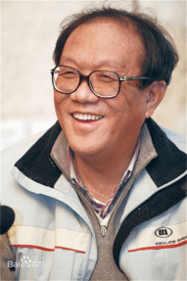
走进作者
59岁
突发脑溢血去世
器官捐献给医学研究
47岁
被确诊为尿毒症
需隔日透析以维持生命
40岁创作《我与地坛》
被誉为中国近50年最优秀的散文之一
18岁（1969）
延安 下乡插队
16岁
毕业于清华大学附属中学
30岁写作本文《秋天的怀念》
28岁发表第一篇小说
《法学教授及其夫人》
21岁（1972）
双腿瘫痪
回到北京
26岁
母亲去世
“我的职业是生病，业余在写作。”

Slide 6

https://www.ypppt.com/
1.用“——”画出人物动作。用“~~~”画出人物神态。用“△”标出含有人物情感的词句。
2.贯穿全文的线索是什么？
3.完成课后“思考·探究·积累”第二题：找出文中令你感动的细节，并思考为什么。
默读任务

Slide 7
整体感知
1．自由朗读，概括文章的主要内容。
提示：人物、事件、情感。
文章记叙了身患重病的母亲体贴入微地照顾双腿瘫痪的儿子，并鼓励儿子要“好好儿活”的几件小事，直至母亲生命的最后一刻。

Slide 8
整体感知
2．文章是以什么为线索展开叙述的？
“我”的三次看花
三次看花：
（1）
（3）
（7）
看花态度：
暴怒无常
勉强同意
理解怀念
生活心态：
自暴自弃
接受现实
积极面对
Notes:
以看花为线索，分别体现在哪几自然段？
“我”面对这件事的态度是怎样的？看花背后，“我”的生活心态又是怎样的？

Slide 9
背景拓展
史铁生来到陕北才18岁，在贫瘠的村庄生活里，史铁生的多才多艺还是体现得十分明了。他带去一箱书籍，会针灸，知道一些中医知识，爱吹口琴。
史铁生那时候的主要工作是喂牲口，副业是给村里当画匠，画家具。他本身有先天性的腰椎裂柱病，村里人给他安排了相对轻松的农活。在艰辛的环境中，史铁生做事始终敬业和细致。“让铁生喂牛，既是照顾他身体不好，同时也相信知青不偷牛的饲料。耕作时牛要加料，要把黑豆泡软，撒在草料里，是非常细的活。牛棚四面通风，半夜三更加草是很受罪的，有的老乡偷懒，而铁生从来不会。他们队里的牛养得好，其他队的牛不如它。”谁也不曾想到，他在拦牛时遭遇了一场瓢泼大雨。大雨浇透了他，让他发烧感冒，引起腰椎裂柱病发作，才酿成后来终日以轮椅为伴的大患。
得知史铁生病情后，母亲来到关家庄，来回协调，设法把铁生接回北京治病。史铁生以后在自己作品选的封底淡淡地写了这么几句话，算是对“清平湾”生活的一个悲情总结：“插队期间努力劳动，种了一年地，喂了二年牛，衣既不丰食且难足，与农民过一样的日子，才见了一个全面的中国。三年后小疾衍成大患，双腿瘫痪，遂转回北京。”
（陈隽情《人才入延川，“山花”烂漫遍全国》）

Slide 10
文本探究
体现了深沉隐忍的母爱
1．第一次看花中，文中双腿瘫痪后的“我”和母亲是如何表现的？
动作
副词/状态
语言
特点
“猛地把面前的玻璃砸碎”
“狠命地捶打这两条可恨的腿”
躲出去、听我的动静、扑过来抓住、忍住哭声
突然、猛地、狠命地
悄悄地、偷偷地
“不，我不去！”
“我可活什么劲儿！”
听说北海的花都开了，我推着你去走走。
好好儿活……
暴怒无常、脆弱
体贴、细心、隐忍
Notes:
小心翼翼，深沉隐忍的母爱

Slide 11
文本探究
知识贴士：如何塑造人物形象？
刻画人物的方法：
外貌描写：描写人物的体貌特征。
动作描写：描写人物所作出的反应和动作。
神态描写：描写人物面部表情。
语言描写：描写人物的独白和对话。
心理描写：描写人物的心理活动、精神面貌。

Slide 12
文本探究
与第一次看花相比，“我”的变化？
2．第二次看花，如何刻画母亲的形象？刻画了怎样的形象？
动作
神态
语言
心理
体贴
挡在窗前、……
憔悴的脸上现出央求般的神色
执着
我推着你去看看吧？
你要是愿意，就明天？
细心体贴
对于“跑”和“踩”一类的字眼儿，她比我还敏感。
小心翼翼、深沉坚忍的母爱
Notes:
小心翼翼，深沉隐忍的母爱。
与第一次的恳求相比呢？

Slide 13
文本探究
插叙：暂停原叙述，插入一小段新的叙述。
一般起补充说明的作用。
1.母亲喜欢花，可自从我的腿瘫痪后，她侍弄的那些花都死了。
母亲把生活重心放在了儿子身上，没有心思和精力去养花。
2.她常常肝疼得整宿整宿翻来覆去地睡不了觉。
身痛+心痛 双倍痛苦
结构作用：为下文母亲突然去世做铺垫。

Slide 14
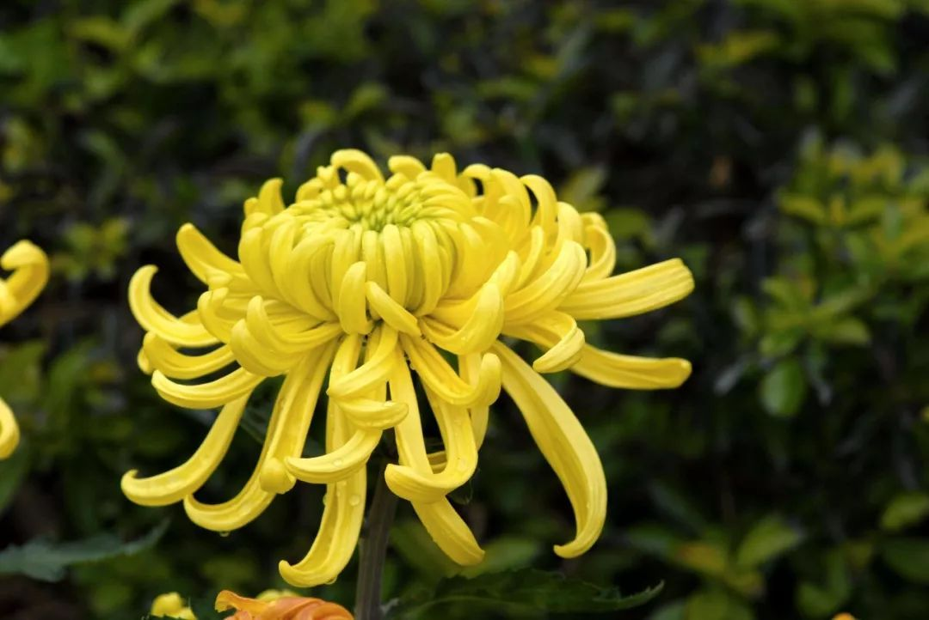

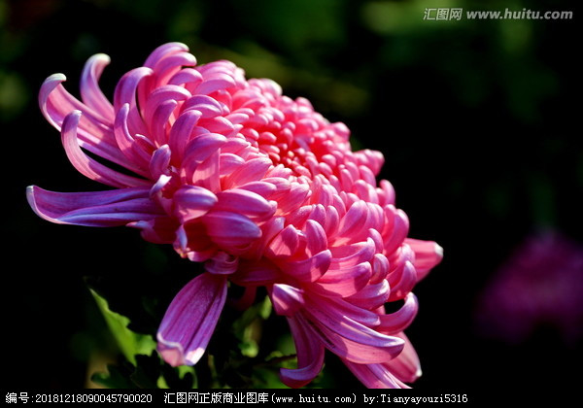
文本探究
3．第三次看花
与之前看花相比，“我”的变化？
黄色的花淡雅，白色的花高洁，紫红色的花热烈而深沉，泼泼洒洒，秋风中正开得烂漫。
菊花的淡雅高洁，是母亲品质的写照；
菊花的热烈深沉，是母爱的写照；
母亲爱花，“我”看菊花是对母亲的怀念。

Slide 15
文本探究
4．回顾全文，作者是怀着什么心情写下这篇文章的？
可我却一直都不知道
她出去了，就再也没回来。
也绝没想到那竟是永远的诀别
懊悔、自责、怀念
Notes:
小心翼翼，深沉隐忍的母爱。
与第一次的恳求相比呢？

Slide 16
文本探究
5．文中哪些细节描写最让你感动？为什么？这体现了母亲怎样的品质？
“母亲就悄悄地躲出去……偷偷地听着我的动静。”
“母亲扑过来抓住我的手，忍住哭声说：‘咱娘儿俩在一块儿，好好儿活，好好儿活……’”
“她憔悴的脸上现出央求般的神色。”
“她忽然不说了……比我还敏感。”
通过这些动作、神态、语言描写，塑造了一位坚韧、细心、无私、深沉爱着儿子的母亲形象。
Notes:
小心翼翼，深沉隐忍的母爱。
与第一次的恳求相比呢？

Slide 17
深入探究
题目《秋天的怀念》有什么深刻含义？
表层含义：
文章回忆的是发生在秋天的往事，抒发对母亲的怀念之情。
深层含义：
秋常隐喻生命的成熟和思想感情的沉淀，作者经过命运打击，在母亲去世后才真正体会到母爱的坚忍伟大，悟出生命的意义。
①秋天是菊花盛开的时节，而菊花是母亲坚强、隐忍精神的象征，怀念秋天也代表怀念母亲；
②秋天是“我”不幸遭遇、暗淡心情的写照，同时，怀念秋天也是“我”走出低谷、乐观生活的象征。

Slide 18
深入探究
如何理解“我”和妹妹“好好儿活”的具体内涵？
看花
是母亲希望“我”走出封闭，感受生命美好，鼓起生活勇气的象征行为。
在秋风中绚烂开放，象征着母亲的期望（无论命运多么艰难，都要活出生命的精彩与坚韧），也象征着“我”对生命的新认识（“泼泼洒洒、秋风中正开得烂漫”）。
菊花
不仅是活着，更是要坚强、乐观地面对苦难，活出生命的尊严和价值。这是母亲全部的嘱托，也是“我”最终领悟的生命真谛。
好好儿活

Slide 19
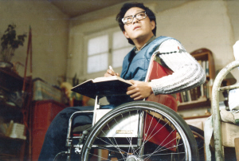
拓展延伸
《秋天的怀念》是史铁生于1981年创作的散文。此文叙述了史铁生对已故母亲的回忆，表现了史铁生对母亲深切的怀念，对母亲无尽的爱，对母爱的赞美，以及史铁生对"子欲养而亲不待"的悔恨之情和对先年不理解母亲的懊悔。
全文语言平淡、文字朴实，并未精心地编织与雕琢，但却句句含情，字字如金。
史铁生
散文集：《我与地坛》《病隙碎笔》《合欢树》
小说：《我的遥远的清平湾》《命若琴弦》 《务虚笔记》

Slide 20
拓展延伸
生病也是生活体验的一种，甚或算得一项别开生面的游历……刚坐上轮椅时，我老想，不能直立行走岂非把人的特点搞丢了？便觉天昏地暗。等到生出褥疮一连数日只能歪七扭八地躺着，才看见端坐的日子其实多么晴朗。后来又患尿毒症，经常昏昏然不能思想，就更加怀念起往日时光。终于醒悟，其实每时每刻我们都是幸运的，因为任何灾难的前面都可以加上一个“更”字。生病的经验是一步步懂得满足……
——《病隙碎笔》
那时的我，作为她的儿子，还太年轻，还来不及为母亲着想，我被命运击昏了头……母亲生前没给我留下过什么隽永的誓言，或要我恪守的教诲，只是在她去世之后，她艰难的命运，坚忍的意志和毫不张扬的爱，随光阴流转，在我的印象中愈加鲜明深刻。——《我与地坛》

Slide 21
主旨归纳
文章通过回忆母亲生前生活中的几件小事，塑造了一位伟大母亲的形象，表达了作者对母亲的深切怀念和愧疚之情，以及从中获得的对生命意义的深刻思考——要像菊花一样，顽强地“好好儿活”。
主旨
“子欲养而亲不待”的痛悔、自责，母亲的离世如秋叶飘零，带来了无尽的怀念，也催生了深刻的生命领悟。亲情的力量和生命的韧性。
情感

Slide 22
课后作业
整理本课的重点字词，并摘抄文中让你感动的句子，写下简要批注。
模仿本文通过细节描写表现情感的写法，以“牵挂”为题，写一个片段，表现家人对你的关爱。（200字左右）
必做
课外阅读史铁生的《我与地坛》或《合欢树》，写一篇短的读书笔记，谈谈你对史铁生生命哲学的理解。
选做

